Slide 1




HYBRID MOVIE RATING PREDICTION AND RECOMMENDATION SYSTEM
University of Science
Vietnam National University, Hanoi
Department of Radiophysics
Faculty of Physics
2

Slide 2

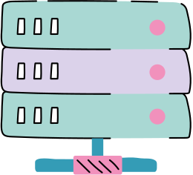
Tổng quan dự án
Trong thời đại bùng nổ của dữ liệu số và các nền tảng xem phim trực tuyến, việc đề xuất nội dung phù hợp với sở thích cá nhân của người dùng trở thành một yếu tố then chốt nhằm nâng cao trải nghiệm và giữ chân người xem.
Dự án này với mục tiêu xây dựng một hệ thống dự đoán và đề xuất phim kết hợp (hybrid), kết hợp linh hoạt giữa các phương pháp học máy và kỹ thuật đề xuất, nhằm nâng cao độ chính xác trong việc dự đoán xếp hạng và cải thiện chất lượng đề xuất cá nhân hóa.

Slide 3

Table of content
Data (Dữ liệu)
2. Tiền xử lý
3. Xây dựng mô hình Random Forest
4. Xây dựng và so sánh các mô hình CF
5. Xây dựng hệ thống Hybrid

Slide 4
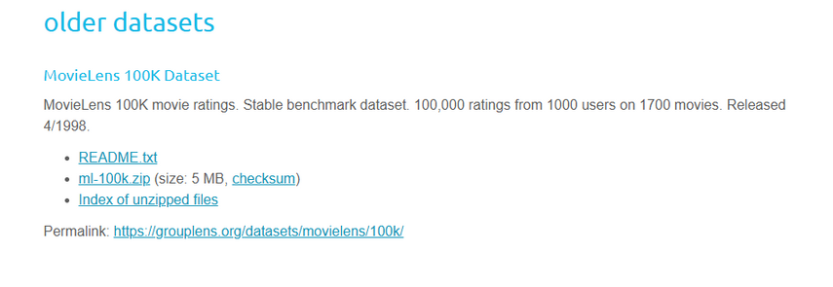


Data (Dữ liệu)
– Trong dự án này, tập dữ liệu MovieLens 100k được cung cấp bởi GroupLens sẽ được sử dụng làm dữ liệu đầu vào để huấn luyện mô hình.
– Tập data MovieLens 100k gồm nhiều tập dữ liệu con nhưng ở đây ta chỉ sử dụng 4 tập chính: Movies; Ratings; User; Tags.

Slide 5
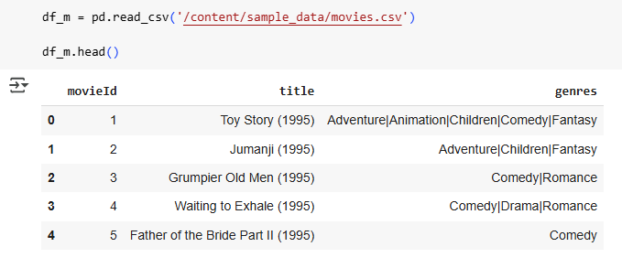
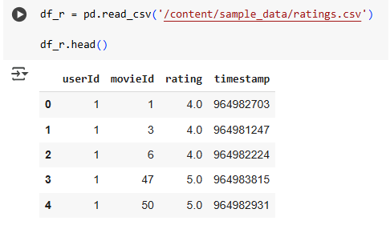
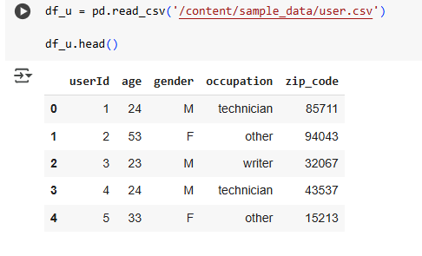
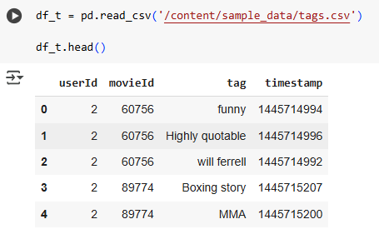
Tập Movies
Tập Ratings
Tập User
Tập Tags

Slide 6
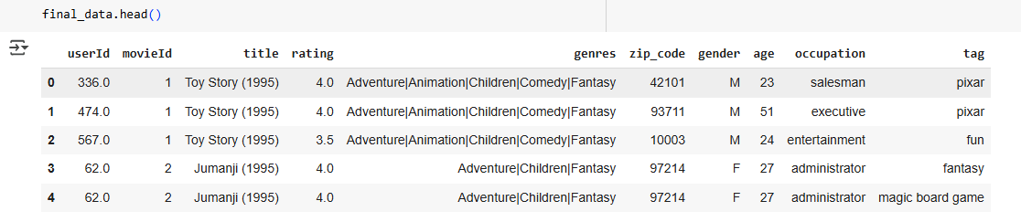
- Trong tập dữ liệu Ratings và Tags có đặc trưng là timestamp nhưng ta sẽ không sử dụng đặc trưng này trong dự án do đóng góp của nó là không quá rõ ràng.
- Sau khi tổng hợp 3 tập dữ liệu làm một, ta sẽ có một tập input data gồm 9 đặc trưng với giá trị đầu ra (target) mà mô hình cần dự đoán là ‘rating’.

Slide 7
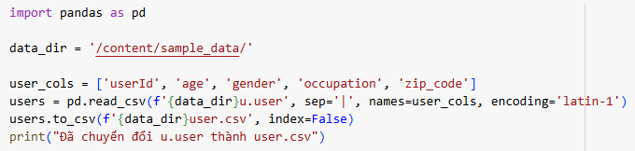

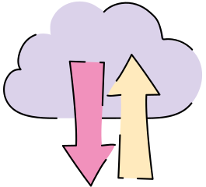

2. Tiền xử lý
- Các file tải về từ GroupLens sẽ có định dạng đặc biệt nên ta sẽ có một bước là chuyển file sang dạng csv để thuận tiện cho quá trình xử lý.

Slide 8

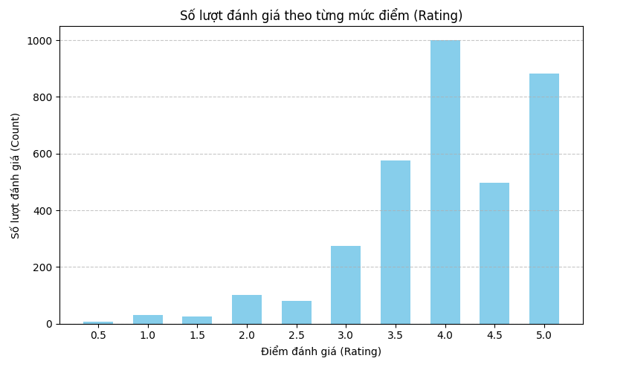

a) Phân bố điểm số trên đầu người

Slide 9
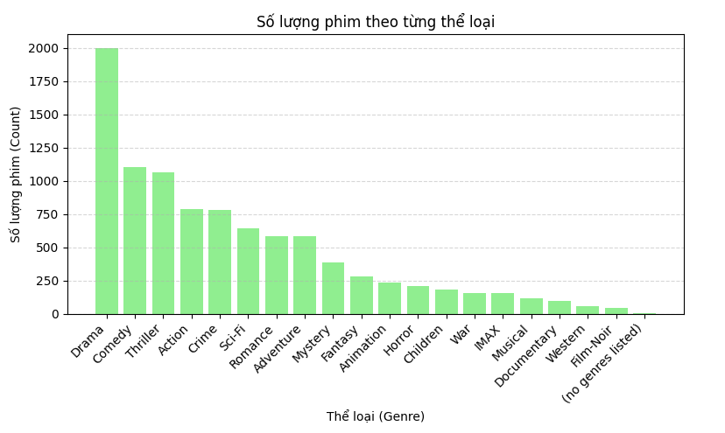

b) Thống kê số lượng phim từng thể loại

Slide 10
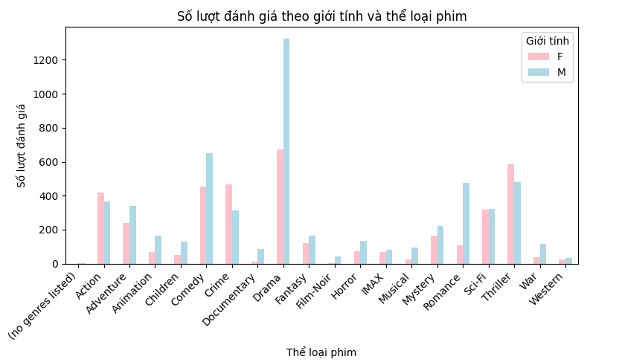


c) Mối tương quan giữa giới và số lượt đánh giá theo thể loại phim

Slide 11
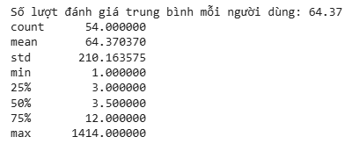
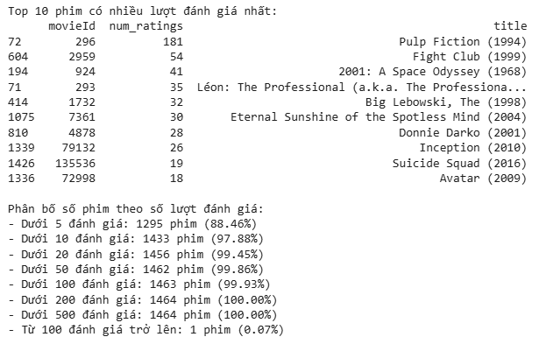


d) Thống kê số lượt đánh giá đối với từng người dùng
e) Thống kê số lượt đánh của từng bộ phim

Slide 12

→ Từ việc tiền xử lý và phân tích dữ liệu, ta rút ra được những nhận xét.
Điểm đánh giá thiên lệch về 4.0.
Thể loại phổ biến: Drama, Comedy, Thriller.
Xu hướng đánh giá khác nhau theo giới tính.
Số lượng người dùng đánh giá dưới 20 bộ phim chiếu chủ yếu cho thấy mức độ cold-start của dữ liệu.
→ Phân bố long-tail rõ rệt ở cả người dùng và phim

Slide 13
3. Xây dựng mô hình Random Forest
a) Tổng quan về mô hình
- Random Forest là thuật toán học có giám sát thuộc nhóm học tổ hợp (ensemble). Mô hình xây dựng nhiều cây quyết định trên các tập dữ liệu con được lấy mẫu ngẫu nhiên, và tại mỗi nút chỉ chọn ngẫu nhiên một tập đặc trưng để phân chia. Khi dự đoán, kết quả được tổng hợp bằng trung bình (hồi quy) hoặc bỏ phiếu đa số (phân loại). Nhờ đó, Random Forest đạt hiệu quả cao và giảm hiện tượng quá khớp.

Slide 14


b) Triển khai mô hình
- Thực hiện chia tập dữ liệu thành hai phần, 85% cho huấn luyện và 15% cho kiểm tra.
- Mã hóa các đặc trưng dạng văn bản về dạng số do Random Forest không thể trực tiếp xử lý các dạng dữ liệu này:
Label Encoder cho giới tính (gender) và nghề nghiệp (occupation).
Multi Label Binarizer cho các thể loại phim (genres).
TF-IDF encoding cho trường tags.
! Lưu ý: Việc mã hóa thực hiện trên tập huấn luyện và tập kiểm tra phải được mã hóa theo cấu trúc của tập huấn luyện. Trong quá trình mã hóa tập kiểm tra, cần loại bỏ các dữ kiện mà tập huấn luyện không có, tránh gây lỗi tìm kiếm.

Slide 15
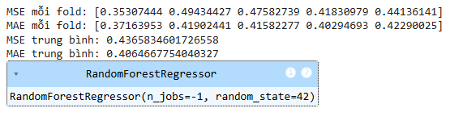
- Sau khi chuẩn bị dữ liệu, thực hiện huấn luyện mô hình Random Forest kết hợp với kỹ thuật K-Fold (với k = 5), chia tập huấn luyện làm 5 phần. Thực hiện huấn luyện trên 4 tập con và kiểm thử trên tập con còn lại. Quá trình diễn ra 5 lần với các tập kiểm định khác nhau và điểm số được lấy trung bình.
- Tiếp đến, dự đoán trên tập kiểm tra đã chia trước đó, thực hiện đánh giá mô hình thông qua các chỉ số MSE và MAE

Slide 16
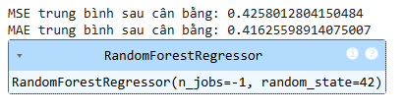
c) Thử nghiệm cân bằng dữ liệu
- Từ phần tiền xử lý, ta thấy dữ liệu có phần mất cân bằng, ta sẽ thực hiện cân bằng lại điểm đánh gia trên đầu người (ratings) để kiểm tra ảnh hưởng của nó đến mô hình.
Thực hiện Undersampling đối với các điểm số từ 4 đến 5 sao cho không chênh lệch quá mức so với các điểm số khác.
Huấn luyện lại mô hình trên dữ liệu đã cân bằng.

Slide 17

d) Thực hiện dự đoán và đánh giá với tập kiểm tra
– Kết quả trước đó cho thấy chênh lệch điểm số MSE và MAE của mô hình với dữ liệu đã qua cân bằng không quá rõ rệt, ta có thể xác định mô hình hoạt động ổn định và ít bị ảnh hưởng bởi sự mất cân bằng của dữ liệu.
– Tiếp đến, sử dụng mô hình đã huấn luyện để dự đoán trên tập kiểm thử.
-> Kết quả cho thấy mô hình cho ra dự đoán với độ chính xác rất cao.

Slide 18
4. Xây dựng và so sánh các mô hình Collaborative Filtering
a) Giới thiệu tổng quan
– Collaborative Filtering (CF) là kỹ thuật gợi ý dựa trên hành vi đánh giá quá khứ, không cần thông tin mô tả người dùng hay sản phẩm. Dự án sử dụng ba mô hình CF để so sánh hiệu quả:
SVD: Phân rã ma trận, ánh xạ vào không gian tiềm ẩn.
SlopeOne: Dự đoán dựa trên trung bình hiệu điểm giữa các cặp sản phẩm.
KNNBasic: Tìm các người dùng/sản phẩm tương đồng bằng k-láng giềng gần nhất.

Slide 19

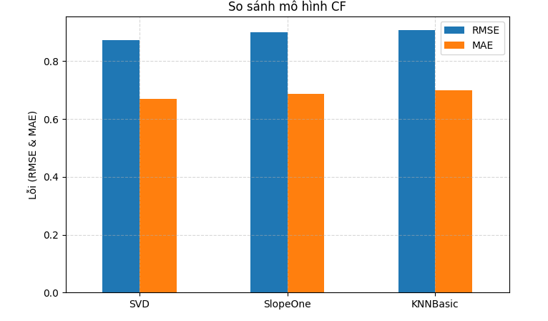

b) Triển khai và so sánh
– Các mô hình được triển khai thông qua thư viện Scikit-Surprise – một thư viện mã nguồn mở chuyên dụng trong lĩnh vực hệ thống gợi ý.
– Huấn luyện mô hình CF cũng sẽ sử dụng kỹ thuật K-Fold tương tự như Random Forest để tăng độ chính xác cho mô hình.
– Thực hiện tính toán điểm số RMSE và MAE để so sánh các mô hình.
– Từ biểu đồ, ta xác định được mô hình SVD hoạt động cho ra kết quả tốt hơn so với 2 mô hình còn lại.

Slide 20
c) Đánh giá mô hình theo tiêu chí Top-N Recommendation
– Tiếp đến sẽ thực hiện đánh giá mô hình SVD thông qua việc xếp hạng 10 phim cho từng cá nhân.
- Đánh giá bằng các chỉ số: RMSE, MAE, MSE (lỗi dự đoán) và Precision@10, Recall@10, F1-score@10 (đánh giá top gợi ý).
– Một mục được xem là “liên quan” nếu rating thật ≥ 4.0.
– Mỗi người dùng được đề xuất tối đa 10 phim, và tính:
Precision = số phim liên quan trong top-10 / 10
Recall = số phim liên quan trong top-10 / tổng số phim liên quan thực tế
F1-score = trung bình điều hòa giữa Precision và Recall

Slide 21

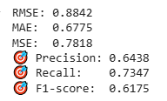

→ Kết quả mô hình SVD
Precision cao: Gợi ý chính xác các phim phù hợp sở thích người dùng.
Recall cao: Bao phủ tốt các phim người dùng yêu thích, dù chỉ giới hạn top 10.
Mô hình cho thấy hiệu quả cá nhân hóa cao, phù hợp với yêu cầu thực tế của hệ thống gợi ý.

Slide 22
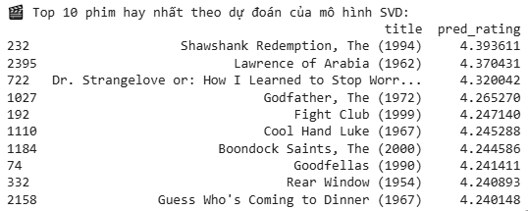
d) Thiết lập bảng xếp hạng Top 10 phim bằng mô hình SVD
- Mô hình SVD được sử dụng để dự đoán điểm đánh giá cho tất cả người dùng trên toàn bộ phim.
- Với mỗi phim, tính điểm trung bình dự đoán từ tất cả người dùng để phản ánh mức độ yêu thích chung.
- Các phim sau đó được sắp xếp giảm dần theo điểm trung bình và chọn top 10 phim có điểm cao nhất.

Slide 23
- Danh sách kết quả bao gồm nhiều phim nổi bật như The Shawshank Redemption, Lawrence of Arabia, The Godfather, Fight Club,...
- Điều này cho thấy mô hình không chỉ cá nhân hóa tốt mà còn nắm bắt được xu hướng chung trong dữ liệu.
– Thiết lập bảng xếp hạng giúp kiểm tra khả năng sắp xếp của mô hình và là cơ sở cho đánh giá theo hướng xếp hạng – một tiêu chí quan trọng trong các hệ thống gợi ý thực tế.

Slide 24

– Thực hiện kiểm tra độ chính xác của bảng xếp hạng thông qua chỉ số Precision và Recall.
- Đánh giá Precision và Recall
Các chỉ số được tính từ danh sách top-N gợi ý cá nhân hóa cho từng người dùng.
Precision phản ánh tỷ lệ phim đề xuất thực sự phù hợp; Recall đo lường mức độ bao phủ các phim yêu thích.
Dù Recall còn thấp, Precision > 16% cho thấy khả năng lọc phim phù hợp tương đối tốt.
Có thể cải thiện Recall bằng cách điều chỉnh ngưỡng phân loại hoặc áp dụng kỹ thuật cá nhân hóa nâng cao trong các bước sau.

Slide 25
5. Xây dựng hệ thống Hybrid (kết hợp giữa Random Forest và SVD)
a) Xây dựng hệ thống Hybrid thuần không trọng số
Mô hình lai: Kết hợp Random Forest & SVD
Kết hợp có điều kiện giữa Random Forest (xử lý đặc trưng dạng bảng) và SVD (khai thác quan hệ tiềm ẩn từ dữ liệu đánh giá).
Cold-start (thiếu dữ liệu đánh giá): sử dụng Random Forest dựa trên thông tin người dùng/phim.
Có đủ lịch sử đánh giá: ưu tiên dùng SVD để tăng khả năng cá nhân hóa.
Mô hình giúp tận dụng điểm mạnh của cả hai phương pháp, phù hợp cho nhiều tình huống thực tế.

Slide 26
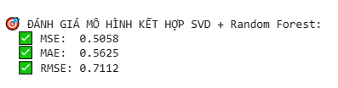
– Hiệu suất dự đoán được đo bằng MSE và MAE.
– Mô hình không vượt trội hoàn toàn, nhưng đạt mức hiệu quả trung gian giữa Random Forest và SVD.
– Cho thấy mô hình ổn định, giải quyết tốt bài toán cold-start và tăng khả năng bao phủ hệ thống.
– Phù hợp trong các tình huống mà mô hình đơn lẻ còn hạn chế.

Slide 27
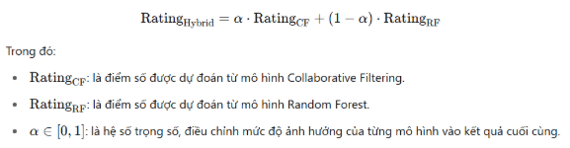
b) Xây dựng hệ thống Hybrid sử dụng trọng số
– Hệ thống Hybrid cải tiến thay vì chọn một mô hình theo điều kiện, sẽ kết hợp đồng thời cả Random Forest và SVD, với kết quả dự đoán là trung bình có trọng số.

Slide 28
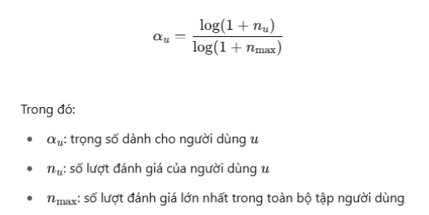
– Trọng số α được tính động: không cố định hay tối ưu toàn cục, α được điều chỉnh riêng cho từng người dùng, dựa trên số lượt đánh giá họ đã thực hiện.
– Người dùng nhiều đánh giá → α gần 1 → ưu tiên SVD.
– Ít đánh giá → α gần 0 → ưu tiên Random Forest.
– Giúp mô hình:
Ổn định hơn khi một mô hình hoạt động kém.
Kết hợp ưu điểm: Sự tổng quát (Random Forest) & cá nhân hóa (SVD).
Mở rộng khả dụng đến cả trường hợp thiếu dữ liệu đánh giá.

Slide 29
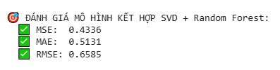
– So sánh hiệu suất các mô hình:
Random Forest đơn lẻ: MAE ≈ 0.37, MSE ≈ 0.37 → tốt nhất trong các mô hình đơn.
SVD đơn lẻ: MAE ≈ 0.67, MSE ≈ 0.78 → hiệu suất thấp.
Mô hình lai không trọng số: MAE ≈ 0.56, MSE ≈ 0.50 → cải thiện so với SVD, nhưng chưa vượt Random Forest.
Mô hình lai có trọng số: MAE ≈ 0.51, MSE ≈ 0.43 → hiệu quả tổng thể tốt nhất.
→ Pha trộn theo trọng số giúp tối ưu hóa dự đoán.

Slide 30

Thank You

